Slide 1

Projet 10 Détectez des faux billets avec R ou Python
Pengfei FENG

Slide 2
Organisation: ONCFM: une organisation publique ayant pour objectif de mettre en place des méthodes d’identification des contrefaçons des billets en euros. Contexte: ONCFM a observé des différences de dimensions entre les vrais et les faux billets. Ces différences sont difficilement notables à l’œil nu. Objectif du Projet: Mettre en place une modélisation qui serait capable d’identifier automatiquement les vrais des faux billets à partir certaines dimensions du billet et des éléments qui le composent Les Données: 1. un fichier d’exemple contenant 1 500 billets, dont 1 000 sont vrais et 500 sont faux 2. une colonne a été ajoutée pour vous préciser la nature du billet (faux ou vrais) 3. six informations géométriques sur un billet: length, height_left, height_right, margin_up, margin_low ,diagonal
Porteur, Contexte et Objectif du Projet

Slide 3
Travail attendu et les Critères techniques: 1. L’algorithme peut être écrit soit en Python, soit en R 2. L’algorithme est capable de prendre en entrée un fichier contenant les dimensions de plusieurs billets, et de déterminer le type de chacun d’entre eux à partir des seules dimensions 3. L’algorithme sera censé fonctionner, au sein d’un fichier nommé billets_production.csv 4. L’algorithme doit être le plus performant possible pour identifier un maximum de faux billets 5. une analyse descriptive des données: (la répartition des dimensions des billets; le nombre de vrais / faux billets etc.) 6. Mettre en concurrence deux méthodes de prédiction :(une régression logistique classique, un kmeans, duquel seront utilisés les Centroïdes pour réaliser la prédiction) 7. Une analyse des nombres de faux positifs et faux négatifs via une matrice de confusion pour l'évaluation optimale des modèles
Travail attendu et les critères techniques

Slide 4
La démarche
1. Compréhension des données
2. Kmeans
3. Régression Logistique
Régression Logistique avec StandardScaler
Régression Logistique Sans StandardScaler
Kmeans avec ACP
Kmeans sans ACP
Dimension
Valeur
Unique
Corrélation
Model 1
Model 2
Model Base
Cross Validation
Test Statistique
GridSearch CV
Valeur Manquante
Model 3
Model 4
Outliers
ACP
4. Application
Synthèse de 4 Modèles pour Maximiser Score Recall Faux Billet

Slide 5
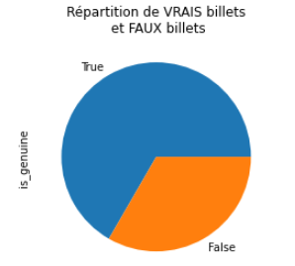
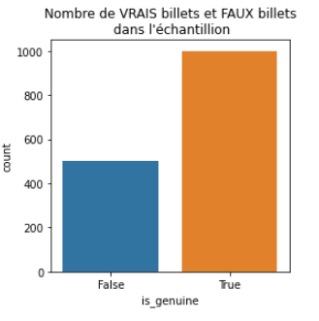
Dimension et Répartition des données
33% de 1500 billets échantillons = Faux Billets
Il faut prévoir les solutions dans le machine learning pour les données non équilibré

Slide 6
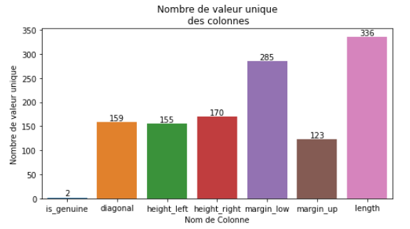
Les colonnes des données
Il y a 7 colonnes dans les données
-Colonne ‘is_genuine’ est l’étiquette de billets( VRAIS ou FAUX) en booléen,
les autres colonnes en float
-Nous n’avons pas trouver les anomalies via les valeurs uniques

Slide 7
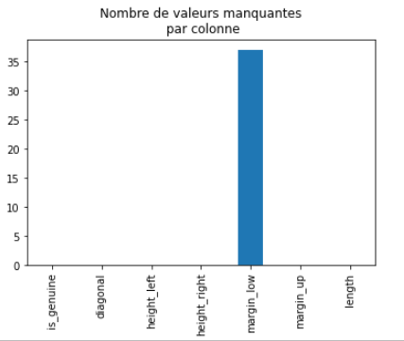
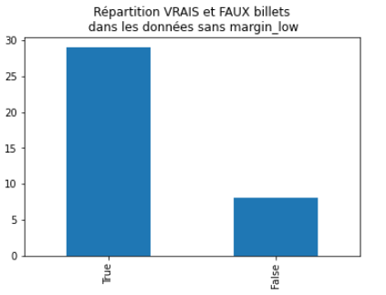
Valeur Manquante
37 valeurs manquantes dans la colonne margin_low dont 29 lignes concernent VRAIS BILLET

Slide 8
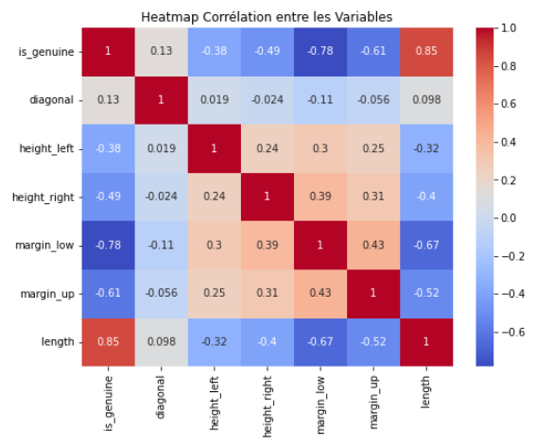
Analyse des corrélations
Is_genuine :
-corrélé négativement avec margin_low, margin_up, height_left, height_right
-corrélé positivement avec diagonal et length
-corrélé fortement avec margin_low et length
Margin_low :
-corrélé négativement avec is_genuine, diagnoal, length
-corrélé positivement avec margin_up, height_left, height_right
-corrélé fortement avec is_genuine, length

Slide 9
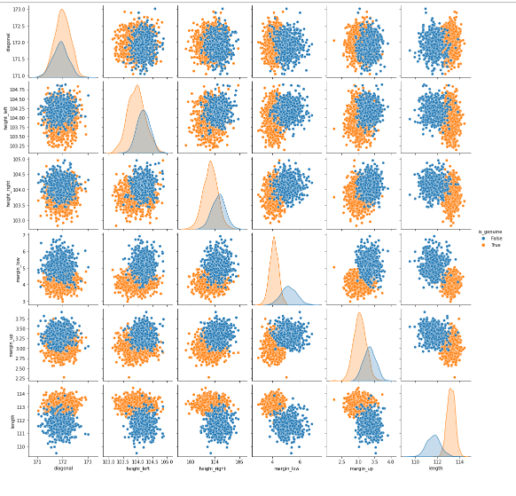
Analyser la performance des colonnes
Via pairplot, nous trouvons que
1. Length et margin_low
sont 2 colonnes plus performant pour séparer les VRAIS et FAUX billets par rapport aux autres colonnes
2. Colonne Diagonal est le moins performant pour distingue les VRAIS et FAUX billets
3. VRAIS BILLET avec length plus important que FAUX BILLET
4. VRAIS BILLET avec margin_low, margin_up, height_left, height_right plus petit que FAUX BILLET

Slide 10
Traitement des valeurs manquantes
Avec Régression Linéaire
Données Origine
Données avec margin_low
Application
Train Set
Target
Test Set
Target
Données Sans margin_low
Prédiction margin_low manquante
Test Set
Variable
Train Set Variable
75%
25%
Choix du Model :ElasticNet
Centrée et Réduit
StandardScaler
Fit_Transform
Transform
Évaluation
Train set:
CV
Test Prédiction:
MAE,MSE,RMSE,R2
Model, Choix de Paramètre, Entrainement
Model
Basique
Model
Ridge
Model
Lasso
Model
ElasticNet

Slide 11
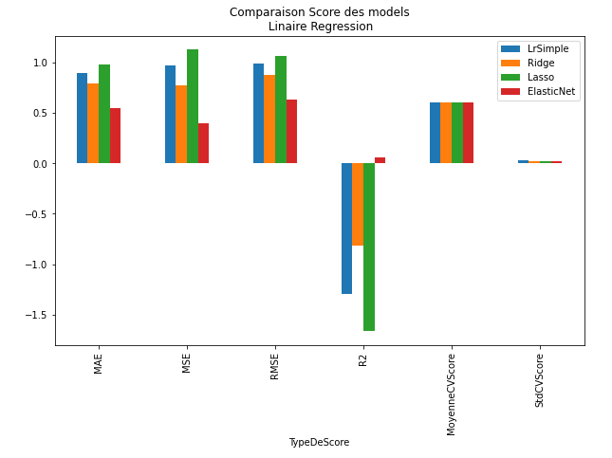
Meilleur Model Régression Linéaire
pour prédiction de margin_low
Elastic Net est le model le plus performant pour prédire margin_low manquante
1. Paramétres Elastic Net:
ElasticNet(alpha=0.01, l1_ratio=0.5,
random_state=123)
2. Elastic Net a le plus petit Ecart type de score cv 0.020219 et le plus petit erreur de prédiction MAE,MSE,RMSE,R2
3. La moyenne de CV score de Elastic Net est légère important que les autres, mais l'impact est limité comme la différence est minimum entre les models

Slide 12
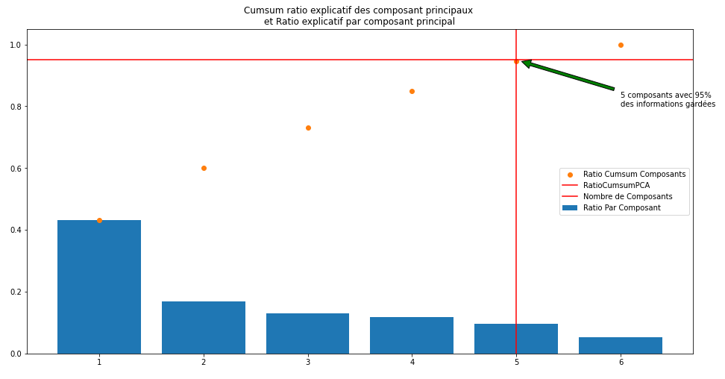
Nombre de Composants Principaux
Pertinent avec ACP
5 composants pourront expliquer 95% des informations

Slide 13
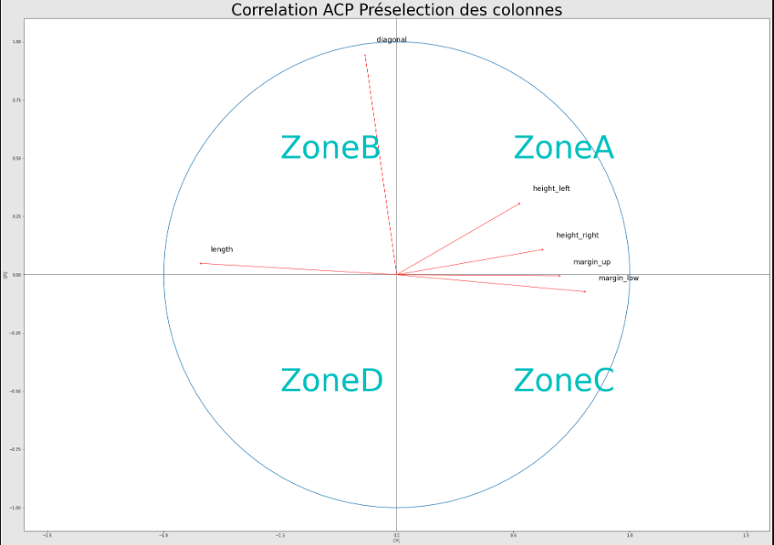
Analyse des variables
avec CP1 et CP2 de ACP
1. Length a une corrélation négative avec CP1
2. margin_low, margin_up, height_right, height_left ont une corrélation positive avec CP1
3. diagonal a une corrélation positive avec CP2 et qui n'ont quasiment pas de lien avec CP1
4. CP1 est performant pour distinguer le VRAIS et FAUX BILLET.

Slide 14
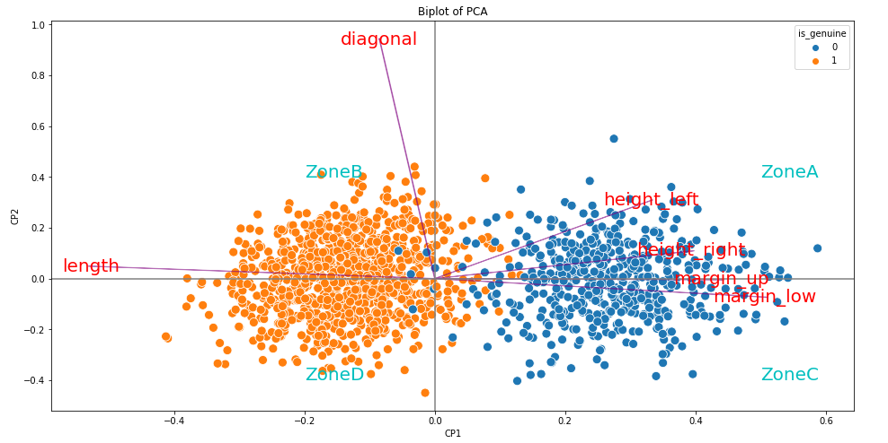
Analyse des Individus
avec CP1 et CP2 de ACP
1. VRAIS BILLET se sont situent côté gauche de CP1
length plus grand
margin_low, margin_up, height_right, height_left sont plus petit
2. FAUX BILLET se sont situent côté droite de CP1
length plus petit
margin_low, margin_up, height_right, height_left sont plus grand

Slide 15
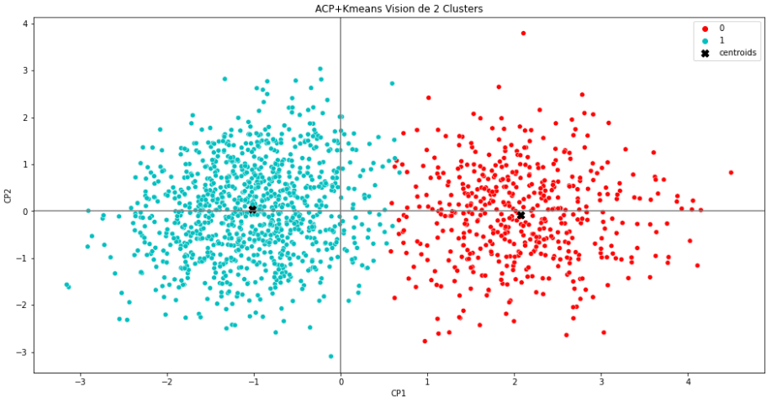
Visualisation: Kmeans Avec ACP
Kmeans + ACP a retenu un résultat de séparation de VRAIS et FAUX billets de haut qualité qui est très proche de la résultat de ACP des données réels

Slide 16

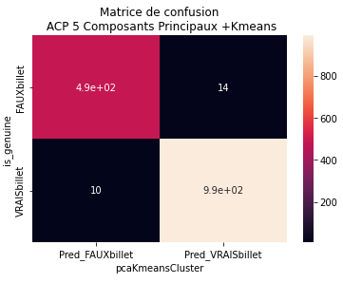
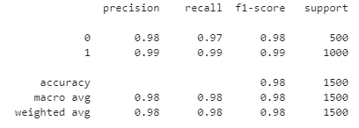
Performance: Kmeans Avec ACP
1. RECALL de class 0 est 0.97 qui est la performance que nous devons améliorer dans ce projet (Important d’identifier faux billet)
2. f1 score nous montre que le model n’est pas en overfitting comme le score de 2 classe sont très proche

Slide 17
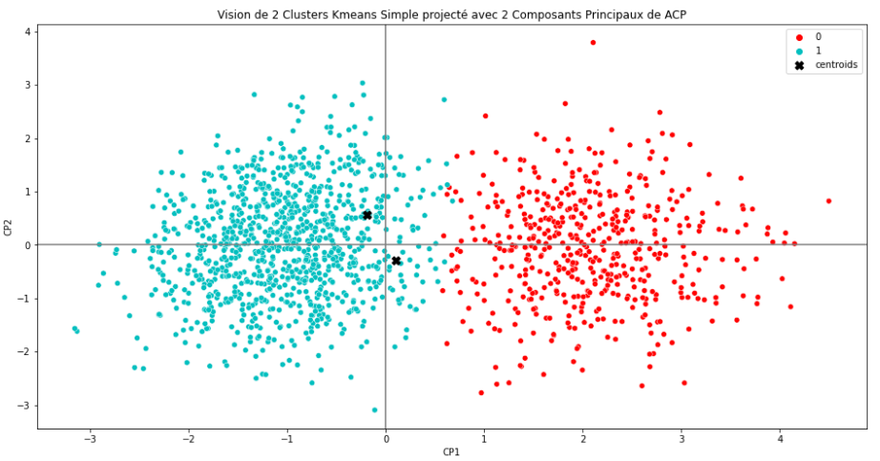
Visualisation: Kmeans Sans ACP
1. Nous trouvons que Kmeans sans ACP retourne la même résultat que Kmeans avec ACP

Slide 18
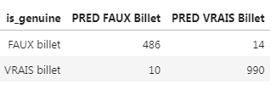
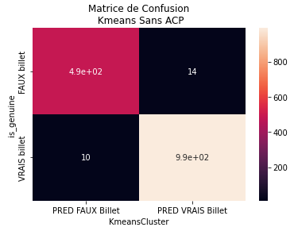
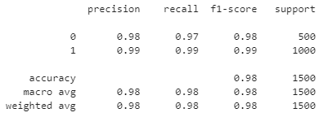
Performance: Kmeans Sans ACP
1. Nous trouvons que Kmeans sans ACP retourne la même résultat que Kmeans avec ACP

Slide 19
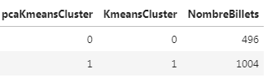
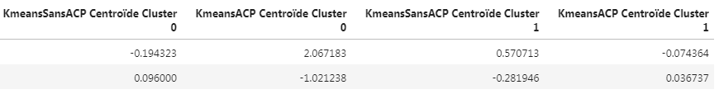
Comparaison: Kmeans
Avec ACP et Sans ACP
1. Prédiction avec les données disponibles de 2 méthodes Kmeans sont identique
2. Les Centroïdes de 2 méthodes kmeans ne sont pas identiques

Slide 20
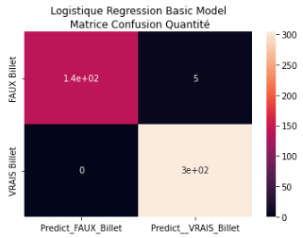
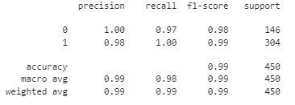
Model de Base: Régression Logistique
avec Variable Normalisé
Model de Base
LogisticRegression(class_weight={0: 0.33, 1: 0.66}, random_state=123)
FAUX BILLET Recall Score 0.965753424657534 2
Log Loss
Train set: 0.03957139870059086
Test set : 0.031907233237382204
[[141 5] [ 0 304]]

Slide 21
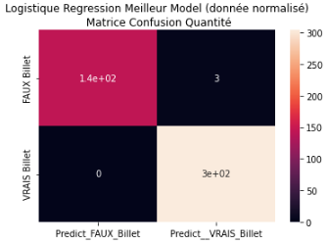
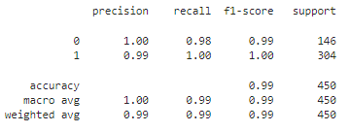
GridSearchCV : Régression Logistique
avec Variable Normalisé
Model Amélioré avec GridSearchCV:
LogisticRegression(C=100, class_weight={0: 0.33, 1: 0.66}, random_state=123,max_iter=100, penalty='l2', solver='lbfgs')
1% de Progression FAUX BILLET Recall Score 0.9794520547945206
(Rappel: Model Basic 0.9657534246575342)
1% de Progression LogLoss Test set: 0.022771612993845985
(Rappel: Model Basic 0.031907233237382204 )
FAUX BILLET Recall Score 0.9794520547945206
[[143 3] [ 0 304]]

Slide 22
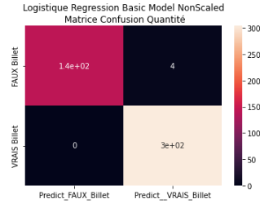
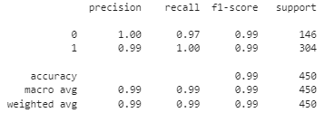
Model de Base: Régression Logistique
avec Variables Non Normalisé
Model Basique avec Données Non Normalisées
LogisticRegression(class_weight={0: 0.33, 1: 0.66}, random_state=123)
FAUX BILLET Recall Score 0.9726027397260274
Log Loss
Train set: 0.05198386317803727 Test set : 0.04887140119154596
[[142 4] [ 0 304]]

Slide 23
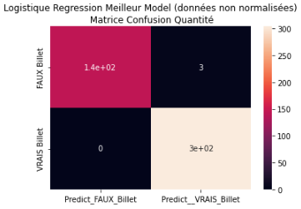
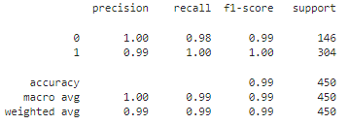
GridSearchCV : Régression Logistique
avec Variables Non Normalisé
Model Amélioré avec GridSearchCV:
LogisticRegression(C=100, class_weight={0: 0.33, 1: 0.66}, random_state=123,
solver='newton-cg', max_iter=100, penalty='l2')
0.68% de Progression FAUX Billet Recall 0.9794520547945206
(Model basique 0.9726027397260274)
Progression LogLoss
Train set: 0.032010692657733555 (Rappel: Model Basic 0.05198386317803727)
Test set: 0.023890322792647318 (Rappel: Model Basic 0.04887140119154596)
[[143 3] [ 0 304]]

Slide 24
Conclusion
Kmeans avec ou sans ACP retourne le même résultat, mais leur centroîdes ne sont pas la même, et que il est généré dans la limite des données disponibles. Nous devons ajouter les 2 modèles dans l’application.
Les 2 Kmeans manquent la performance sur la qualité de la prédiction de Vrais Billet
2. La régression logistique avec ou sans les données normalisées identifié 2 modèles performants différents via GridSearch CV, nous devons les tenons en compte également dans l’application.
La qualité de la prédiction de logistique régression est plus performant que Kmeans pour Vrais Billet comme pour Faux Billet
3. On va construire une prédiction de synthèse avec 4 modèles:
Si un des modèles prédit le billet est faux, on considère qu’il est un faux billet, il faut une contrôle par humain.
Si tous les modèles prédit le billet est vrais, on considère qu’il est un vrais billet.

